Slide 1
Pracovné právo – 2. časť

Slide 2
Časové podmienky práce

Slide 3
Pracovný čas
Je časový úsek, v ktorom je zamestnanec k dispozícii zamestnávateľovi a plní povinnosti v súlade s pracovnou zmluvou
Týždenný pracovný čas
40 hodín pri 1 zmennej prevádzke
38 ¾ hodiny pri 2 zmennej prevádzke
37 ½ hodiny pri 3 zmennej prevádzke
Mladiství nad 16 rokov - 37 ½ hodiny , pod 16 rokov – 30 hodín
Tento čas neobsahuje prestávky v práci

Slide 4
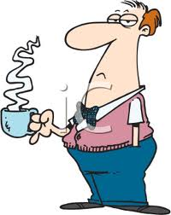
Doba odpočinku
Zahŕňa prestávky v práci, nepretržitý denný odpočinok, nepretržitý odpočinok v týždni, dni pracovného pokoja

Slide 5
Prestávky v práci
Zamestnávateľ je povinný poskytnúť zamestnancovi, ktorého pracovná zmena je dlhšia ako 6 hodín, prestávku na odpočinok a jedenie v trvaní 30 minút
Nesmie sa poskytnúť na začiatku a konci zmeny

Slide 6
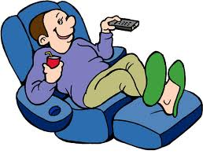
Nepretržitý denný odpočinok
Medzi koncom jednej zmeny a začiatkom ďalšej musí mať zamestnanec minimálny odpočinok 12 hodín
Nepretržitý odpočinok v týždni
Zamestnanec musí mať raz za týždeň 2 po sebe nasledujúce dni nepretržitého odpočinku, ktoré musia pripadnúť na sobotu nedeľu alebo nedeľu a pondelok (ak to povaha práce dovoľuje)

Slide 7
Dni pracovného pokoja
Sú dni na ktoré pripadá nepretržitý odpočinok v týždni, štátne sviatky a ostatné sviatky

Slide 8
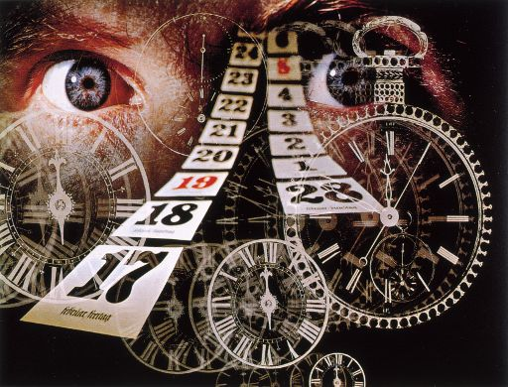
Pracovný režim
Predstavuje spôsob rozvrhnutia pracovného času (spôsob rozloženia pracovných dní alebo zmien)
Pracovný čas môže byť rozvrhnutý:
Rovnomerne – 5 pracovných dní v týždni
Nerovnomerne - ak si to vyžaduje charakter práce alebo podmienky prevádzky (napr. pri práci na zmeny)

Slide 9
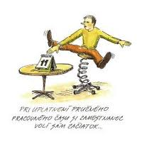
Pružný pracovný čas
Zamestnávateľ neurčuje presný začiatok a koniec pracovného času
Pri PPČ je určený
Voliteľný pracovný čas – úsek začiatku a konca PČ
Základný pracovný čas - čas, v ktorom je zamestnanec povinný byť na pracovisku (minimálne 5 hodín)
Môže sa uplatniť ako:
Pružný pracovný deň
Pružný pracovný týždeň
Pružné pracovné 4- týždňové obdobie

Slide 10
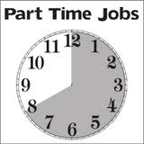
Skrátený pracovný čas
Z rodinných alebo zdravotných dôvodov zamestnanca
Ak zamestnávateľ nepotrebuje zamestnanca na plný úväzok

Slide 11
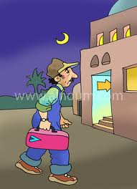
Práca na zmeny
Je práca, pri ktorej sa zamestnanci striedajú na pracovisku podľa určitého rozvrhu
Zamestnanci môžu pracovať v 2 alebo 3- zmennej prevádzke
Ranná zmena nesmie začať pred 6:00, popoludňajšia nesmie skončiť po 22:00

Slide 12
Pracovná pohotovosť
Osobitná forma pracovného režimu, pri ktorom zamestnanec nemusí byť prítomný v práci, ale je povinný zdržiavať sa na určitom mieste, aby sa v prípade potreby mohol dostaviť do práce

Slide 13
Dovolenka
Pracovné voľno s náhradou mzdy
Zamestnanec má nárok na
Dovolenku za kalendárny rok alebo jej pomerná časť
Ak pracoval aspoň 60 dní u toho istého zamestnávateľa, má nárok na dovolenku v rozsahu 4 týždňov
Ak pracovný pomer netrval nepretržite celý rok má nárok na pomernú časť dovolenky ( za mesiac 1/12)
Ak dosiahol vek 33 rokov má nárok na dovolenku v rozsahu 5 týždňov

Slide 14
Dovolenka
Dovolenka za odpracované dni
Ak nemá nárok na dovolenku za kalendárny rok alebo jej pomernú časť (neodpracoval 60 dní)
Patrí mu 1/12 za 21 odpracovaných dní
Dodatková dovolenka
Ak pracoval po celý rok v zdraviu škodlivých alebo sťažených podmienkach
Rozsah 1 týždeň

Slide 15
Odmeňovanie zamestnancov
Oceňovanie práce

Slide 16
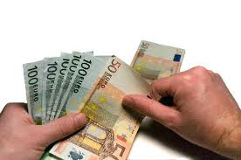
Mzda
Predstavuje peňažne plnenie alebo plnenie peňažnej hodnoty, ktoré poskytuje zamestnávateľ zamestnancovi za prácu
Mzdu upravujú:
Zákonník práce
Zákon o minimálnej mzde
Zákon o štátnej službe...
Mzdové podmienky môžu byť dohodnuté:
Priamo v pracovnej zmluve
V kolektívnej zmluve

Slide 17
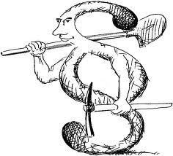
Minimálny mzdový nárok
Pracovné miesta sú podľa náročnosti práce rozdelené do 6 stupňov
http://www.porada.sk/t56527-zakonnik-prace-od-01-09-2011-a.html#257 – charakteristika pracovných miest
Každému stupňu zodpovedá príslušný minimálny mzdový nárok
Jeho výška sa odvíja od minimálnej mzdy

Slide 18
Minimálny mzdový nárok
Stupeň náročnosti práce | Koeficient minimálnej mzdy
1 | 1,0 násobok MM
2 | 1,2násobok MM
3 | 1,4 násobok MM
4 | 1,6 násobok MM
5 | 1,8 násobok MM
6 | 2,0 násobok MM
MM za mesiac x koeficient minimálnej mzdy (hod. sadzba MM)

Slide 19
Minimálny mzdový nárok
Príklad:
Stupeň náročnosti práce | Minimálna mzda | Koeficient MM | Min. mzdový nárok
4 | 337,7 € | 1,6

